Slide 1
Intra
Hoof-fit
Gel
Versuch zur Mortellarobekämpfung
08/2017

Slide 2
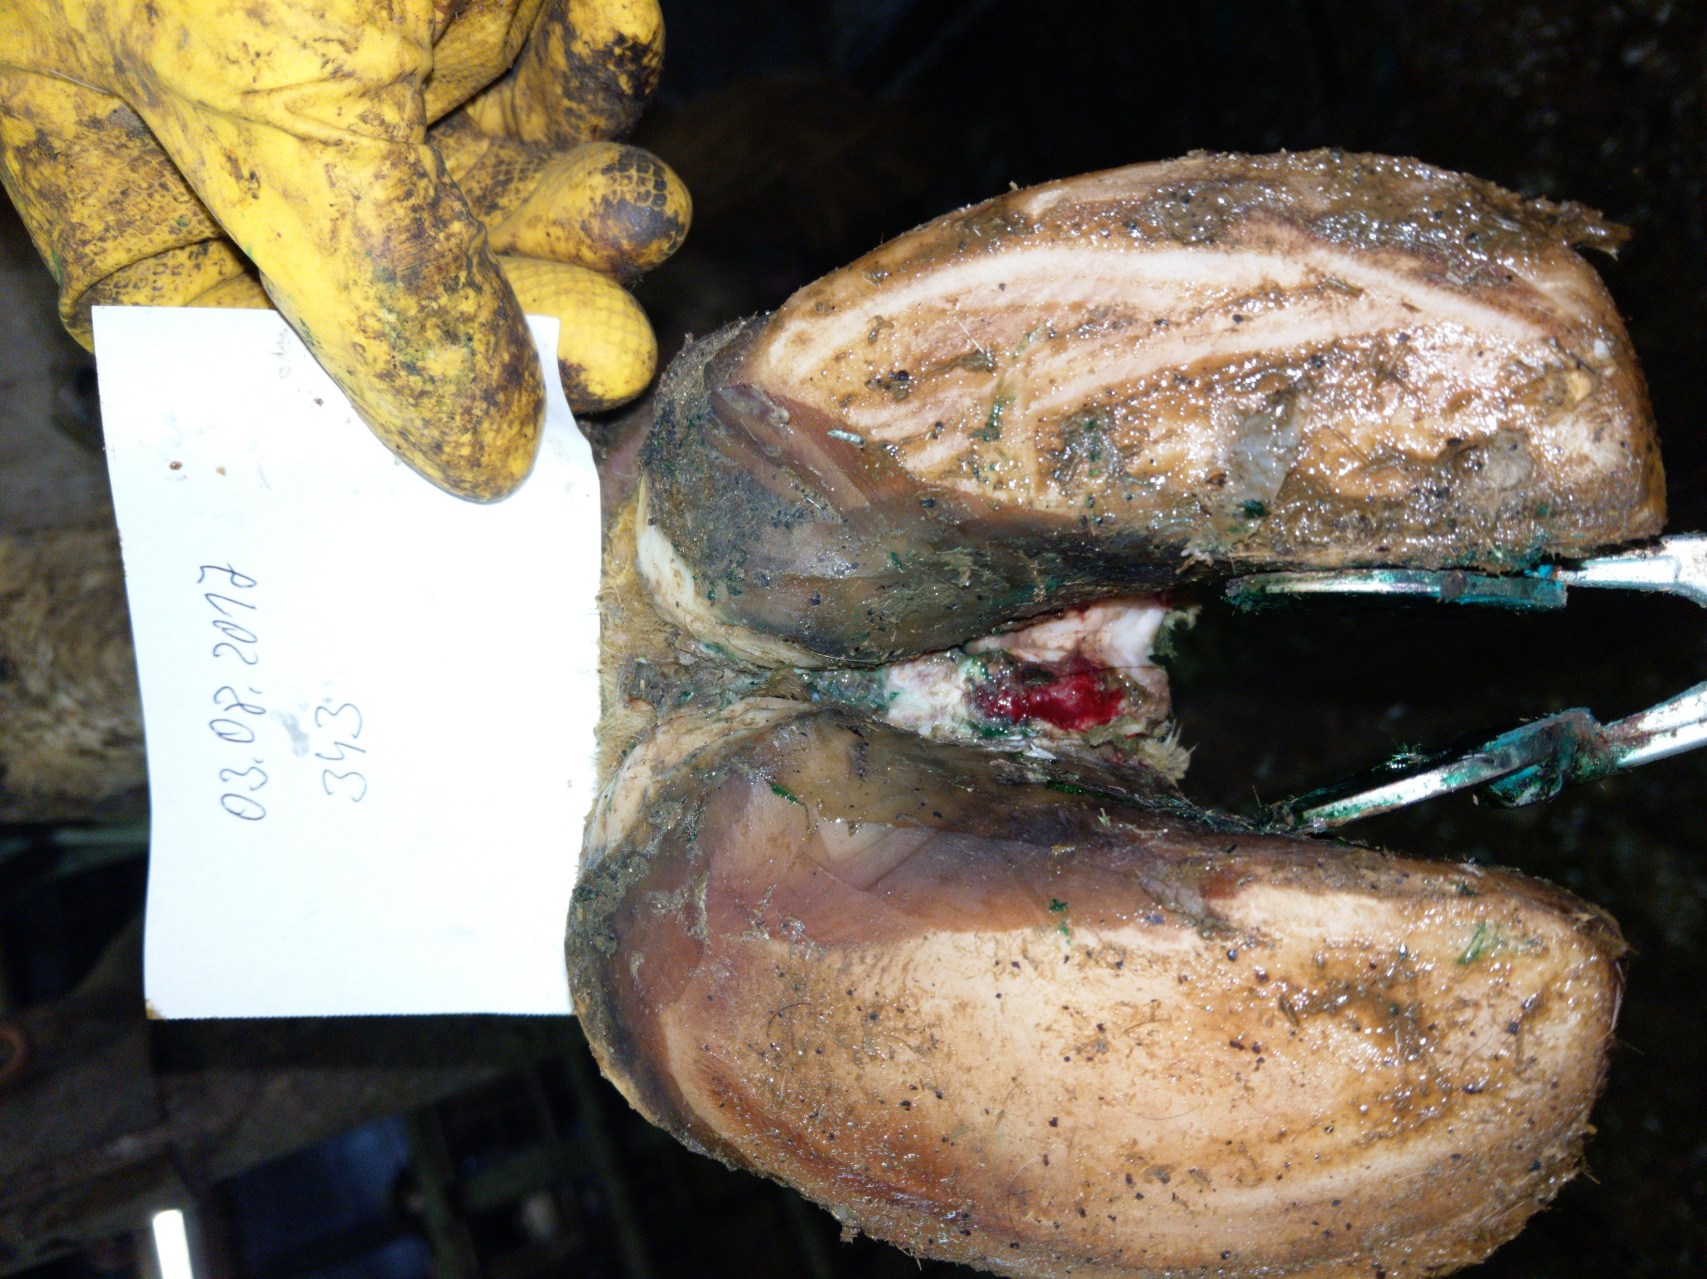
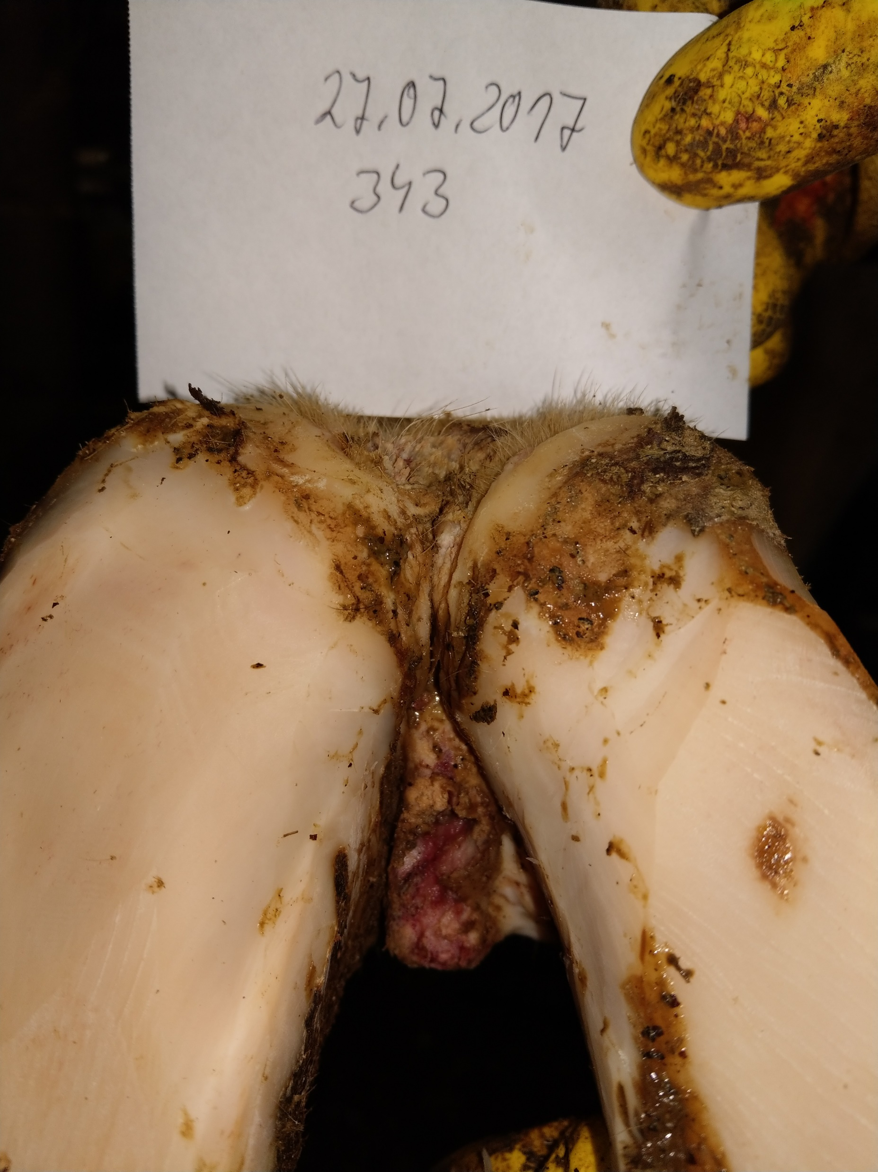
- Diagnose am 27.07.2017 Limax entzündet mit einem Mortellaro DDM2, bei Berührung starke Schmerzen. Verband mit Hoof-fit Gel angelegt.
- Diagnose am 03.08.2017 der Limax ist abgeschwollen mit einem Mortellaro DDM1, bei Berührung geringes Schmerzempfinden. Verband mit Hoof-fit Gel angelegt.
- Fazit. Für eine Woche guter Heilungsverlauf. Kuh zeigt kaum noch Lahmheit.

Slide 3
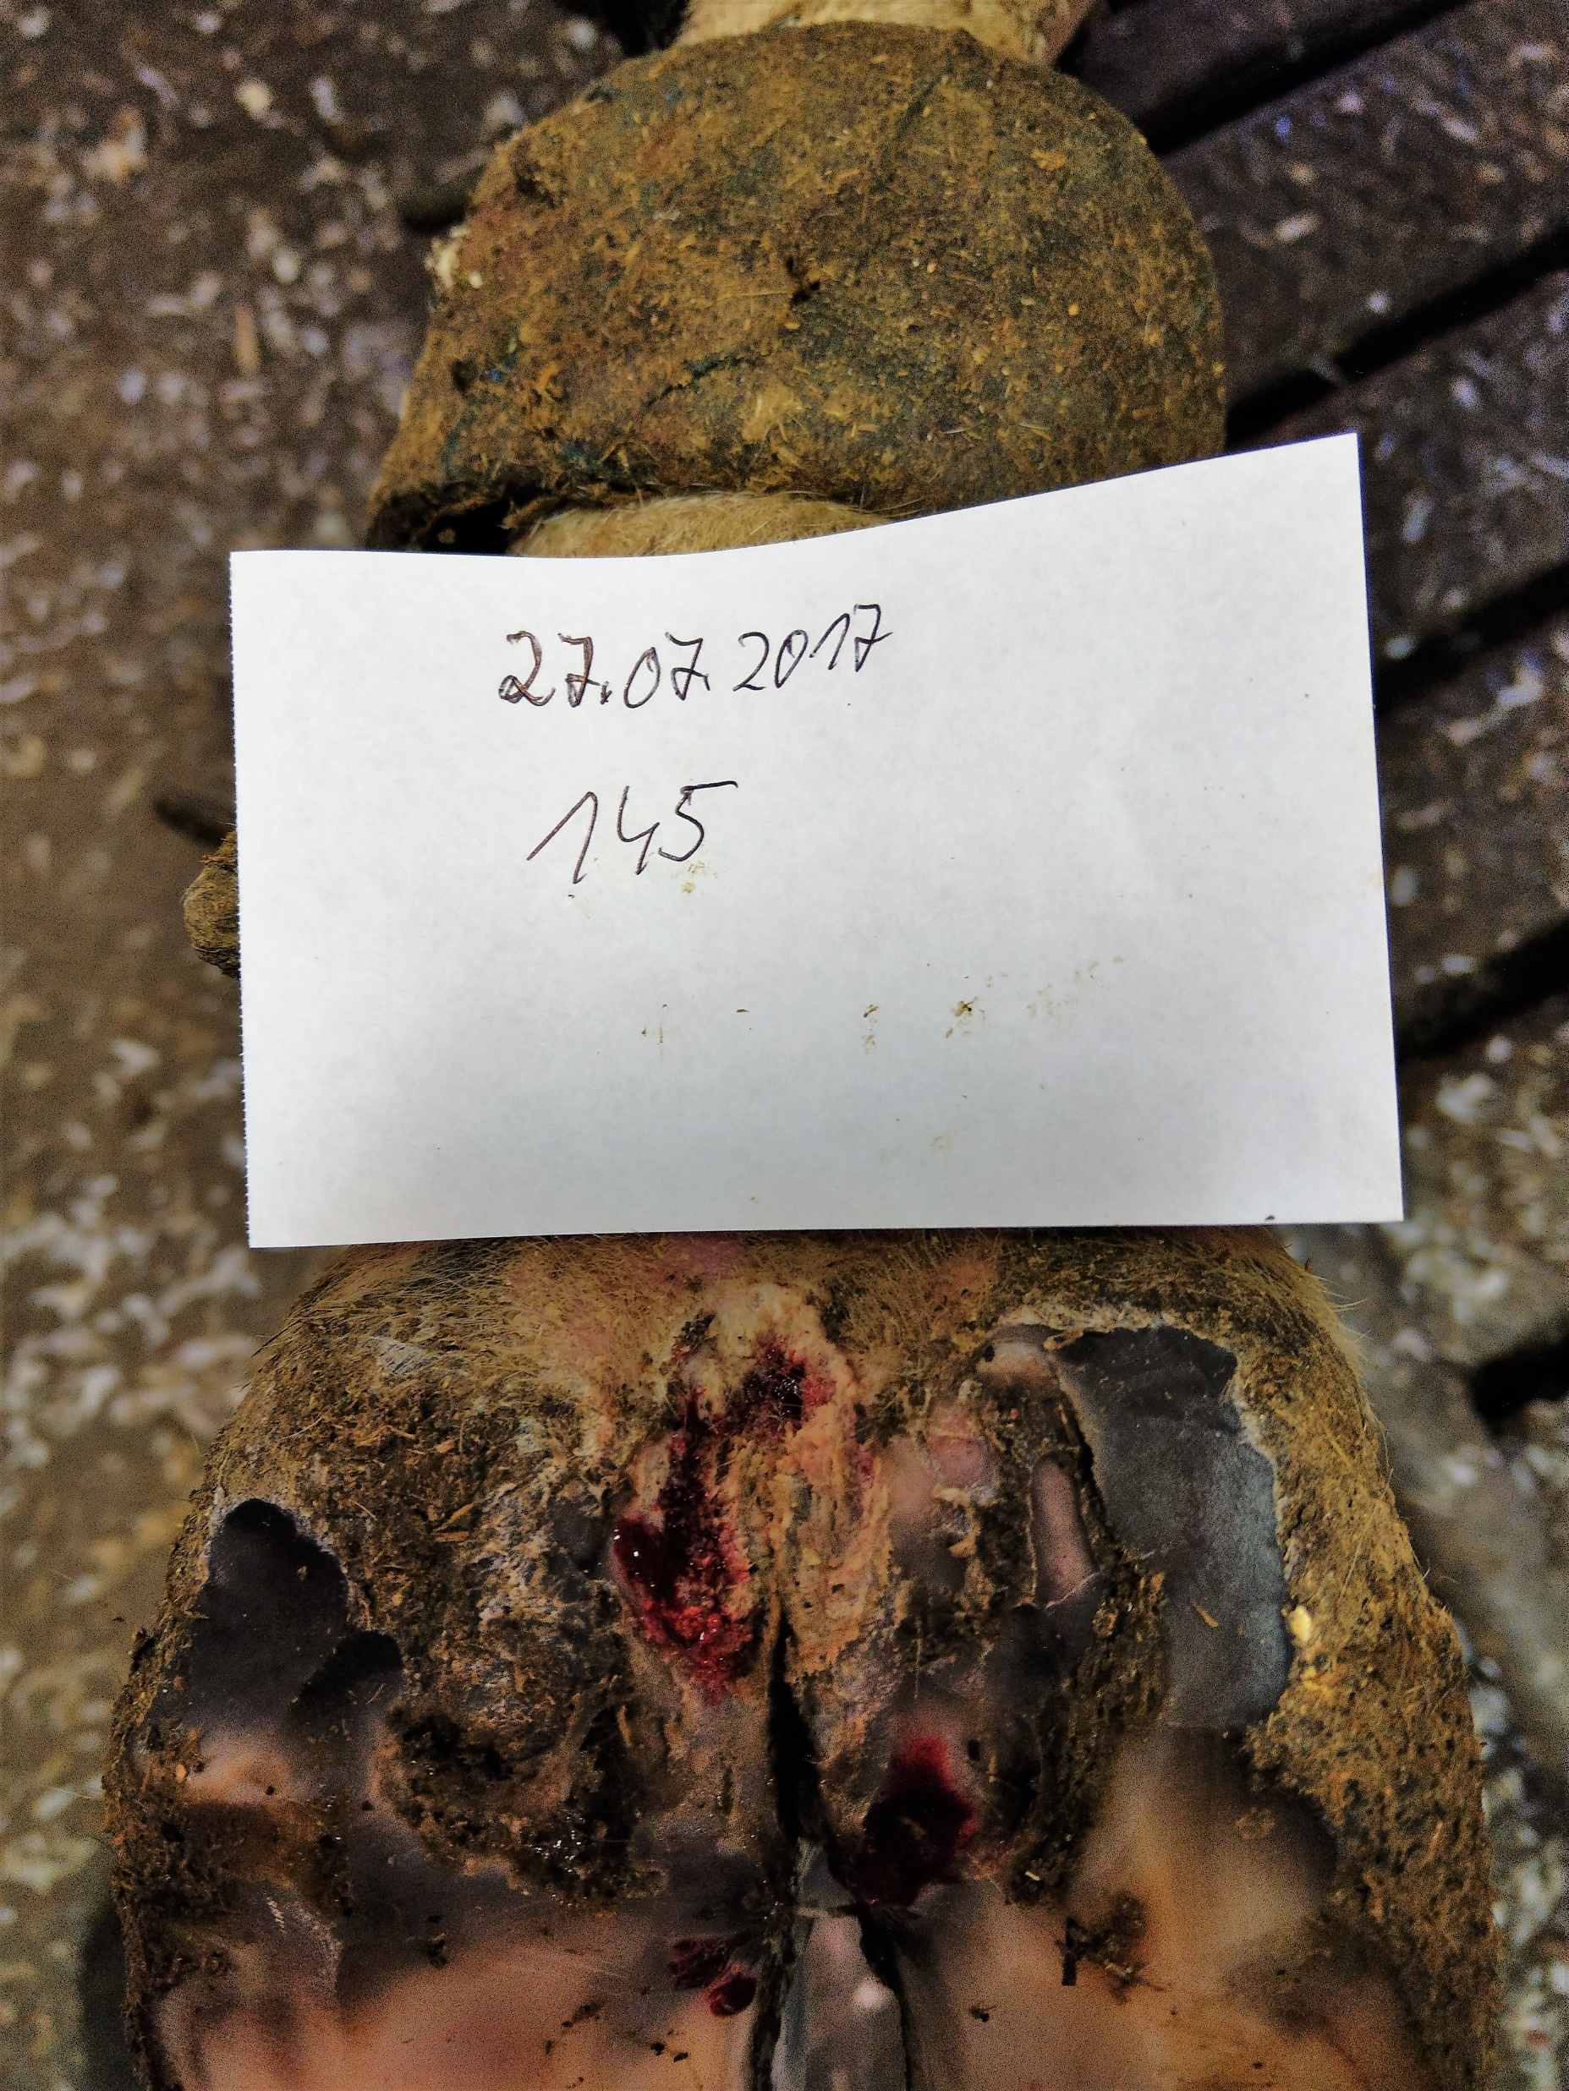
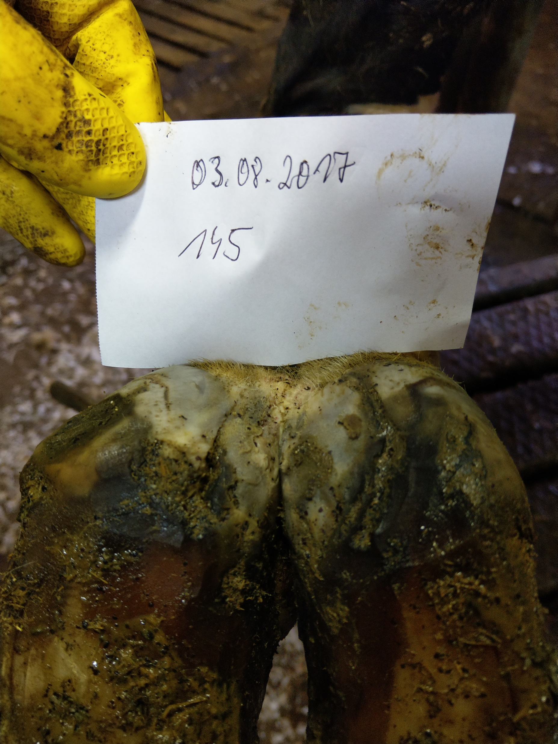
- Diagnose am 27.07.2017 chronisches Mortellaro mit einem neuen Mortellaro oben drauf DDM4.1. Bei Berührung Schmerzempfinden. Verband mit Hoof-fit Gel angelegt.
- Diagnose am 03.08.2017 DDM0 Mortellaro vollständig abgeheilt. Bildung neuer gesunder Haut
- Fazit. Für eine Woche super Ergebnis. Kuh zeigt keine Lahmheit mehr.

Slide 4
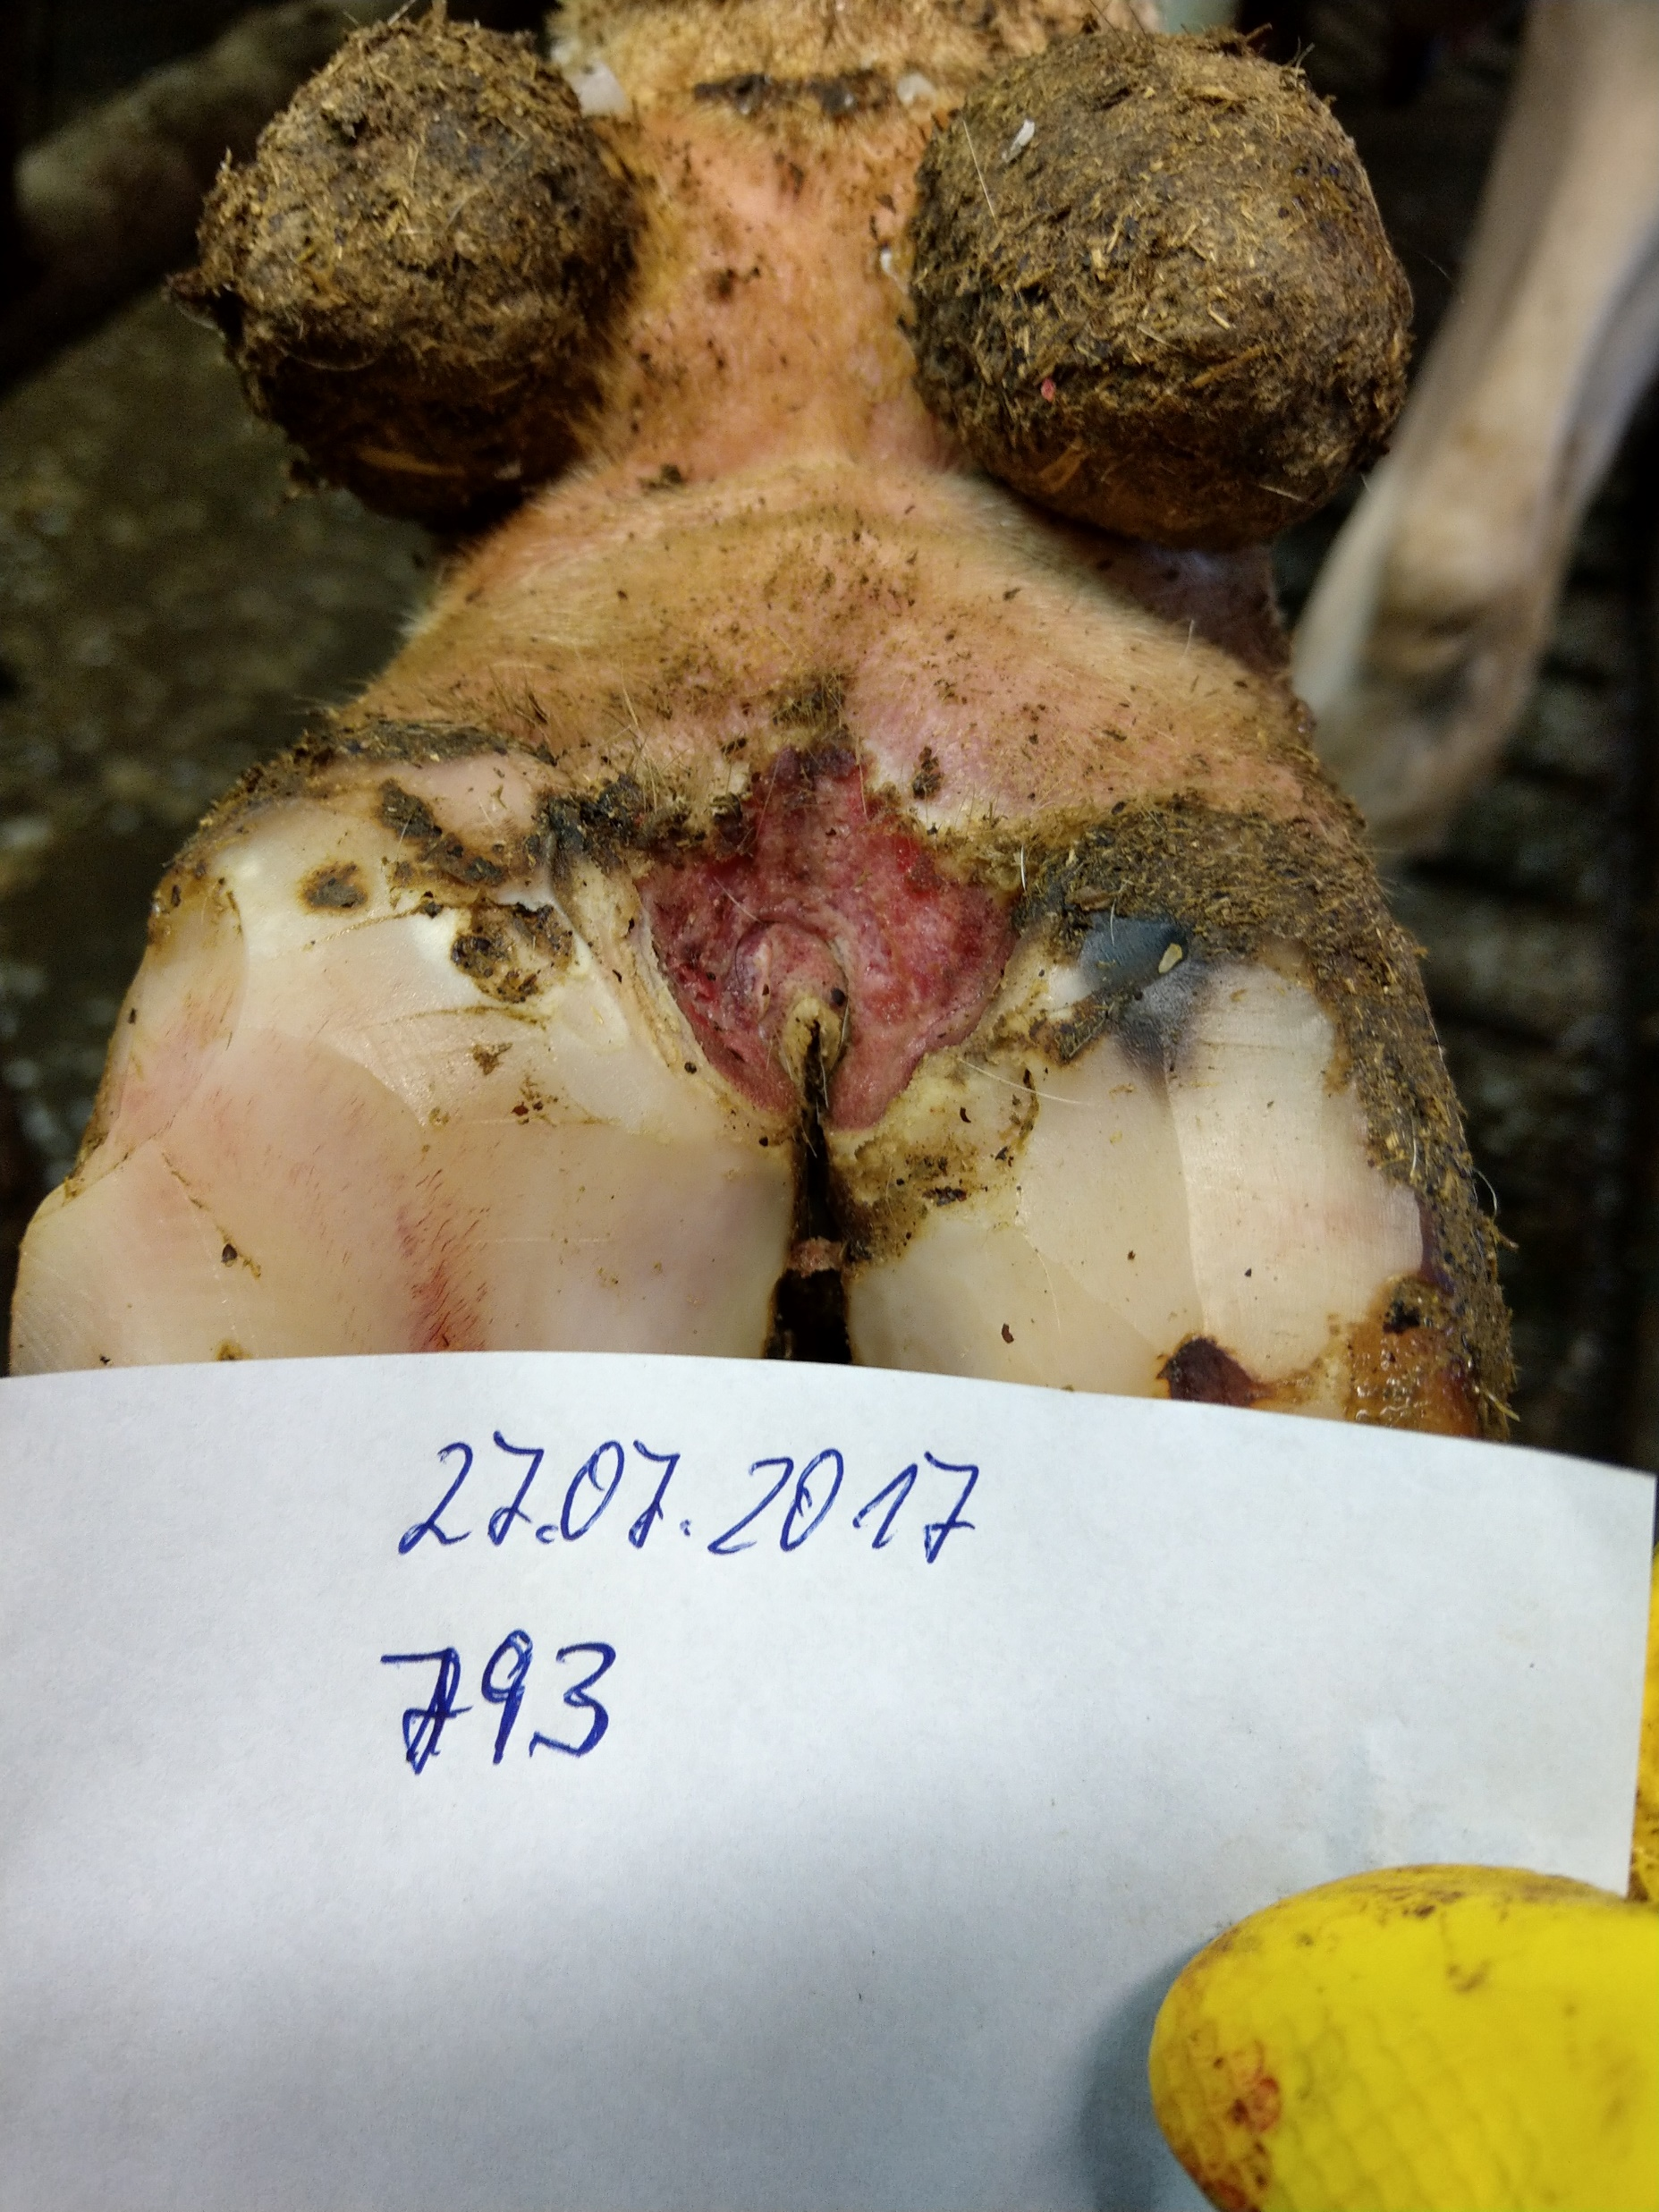
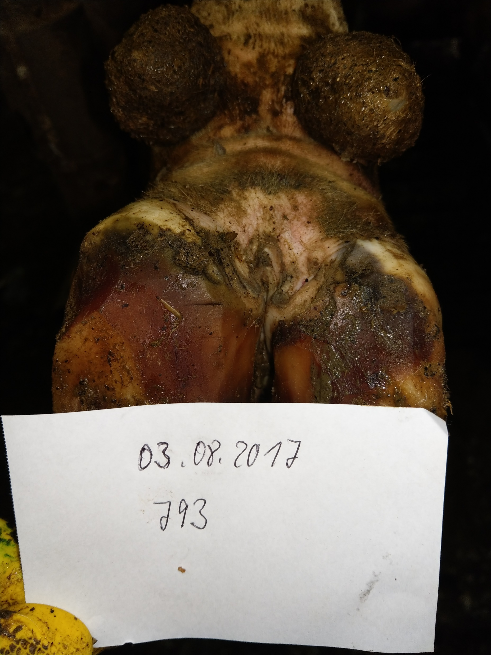
- Diagnose am 27.07.2017 DDM2 akutes Mortellaro mit mehr als 2 cm Durchmesser. Sehr starkes Schmerzempfinden (Kuh lief nur auf den Klauenspitzen), starke Lahmheit. Verband mit Hoof-fit Gel angelegt.
- Diagnose am 03.08.2017 DDM3 Mortellaro in Abheilung. Kuh zeigte weder Schmerzempfinden, noch Lahmheit, keine Nachbehandlung nötig.
- Fazit. Besser geht es nicht.

Slide 5
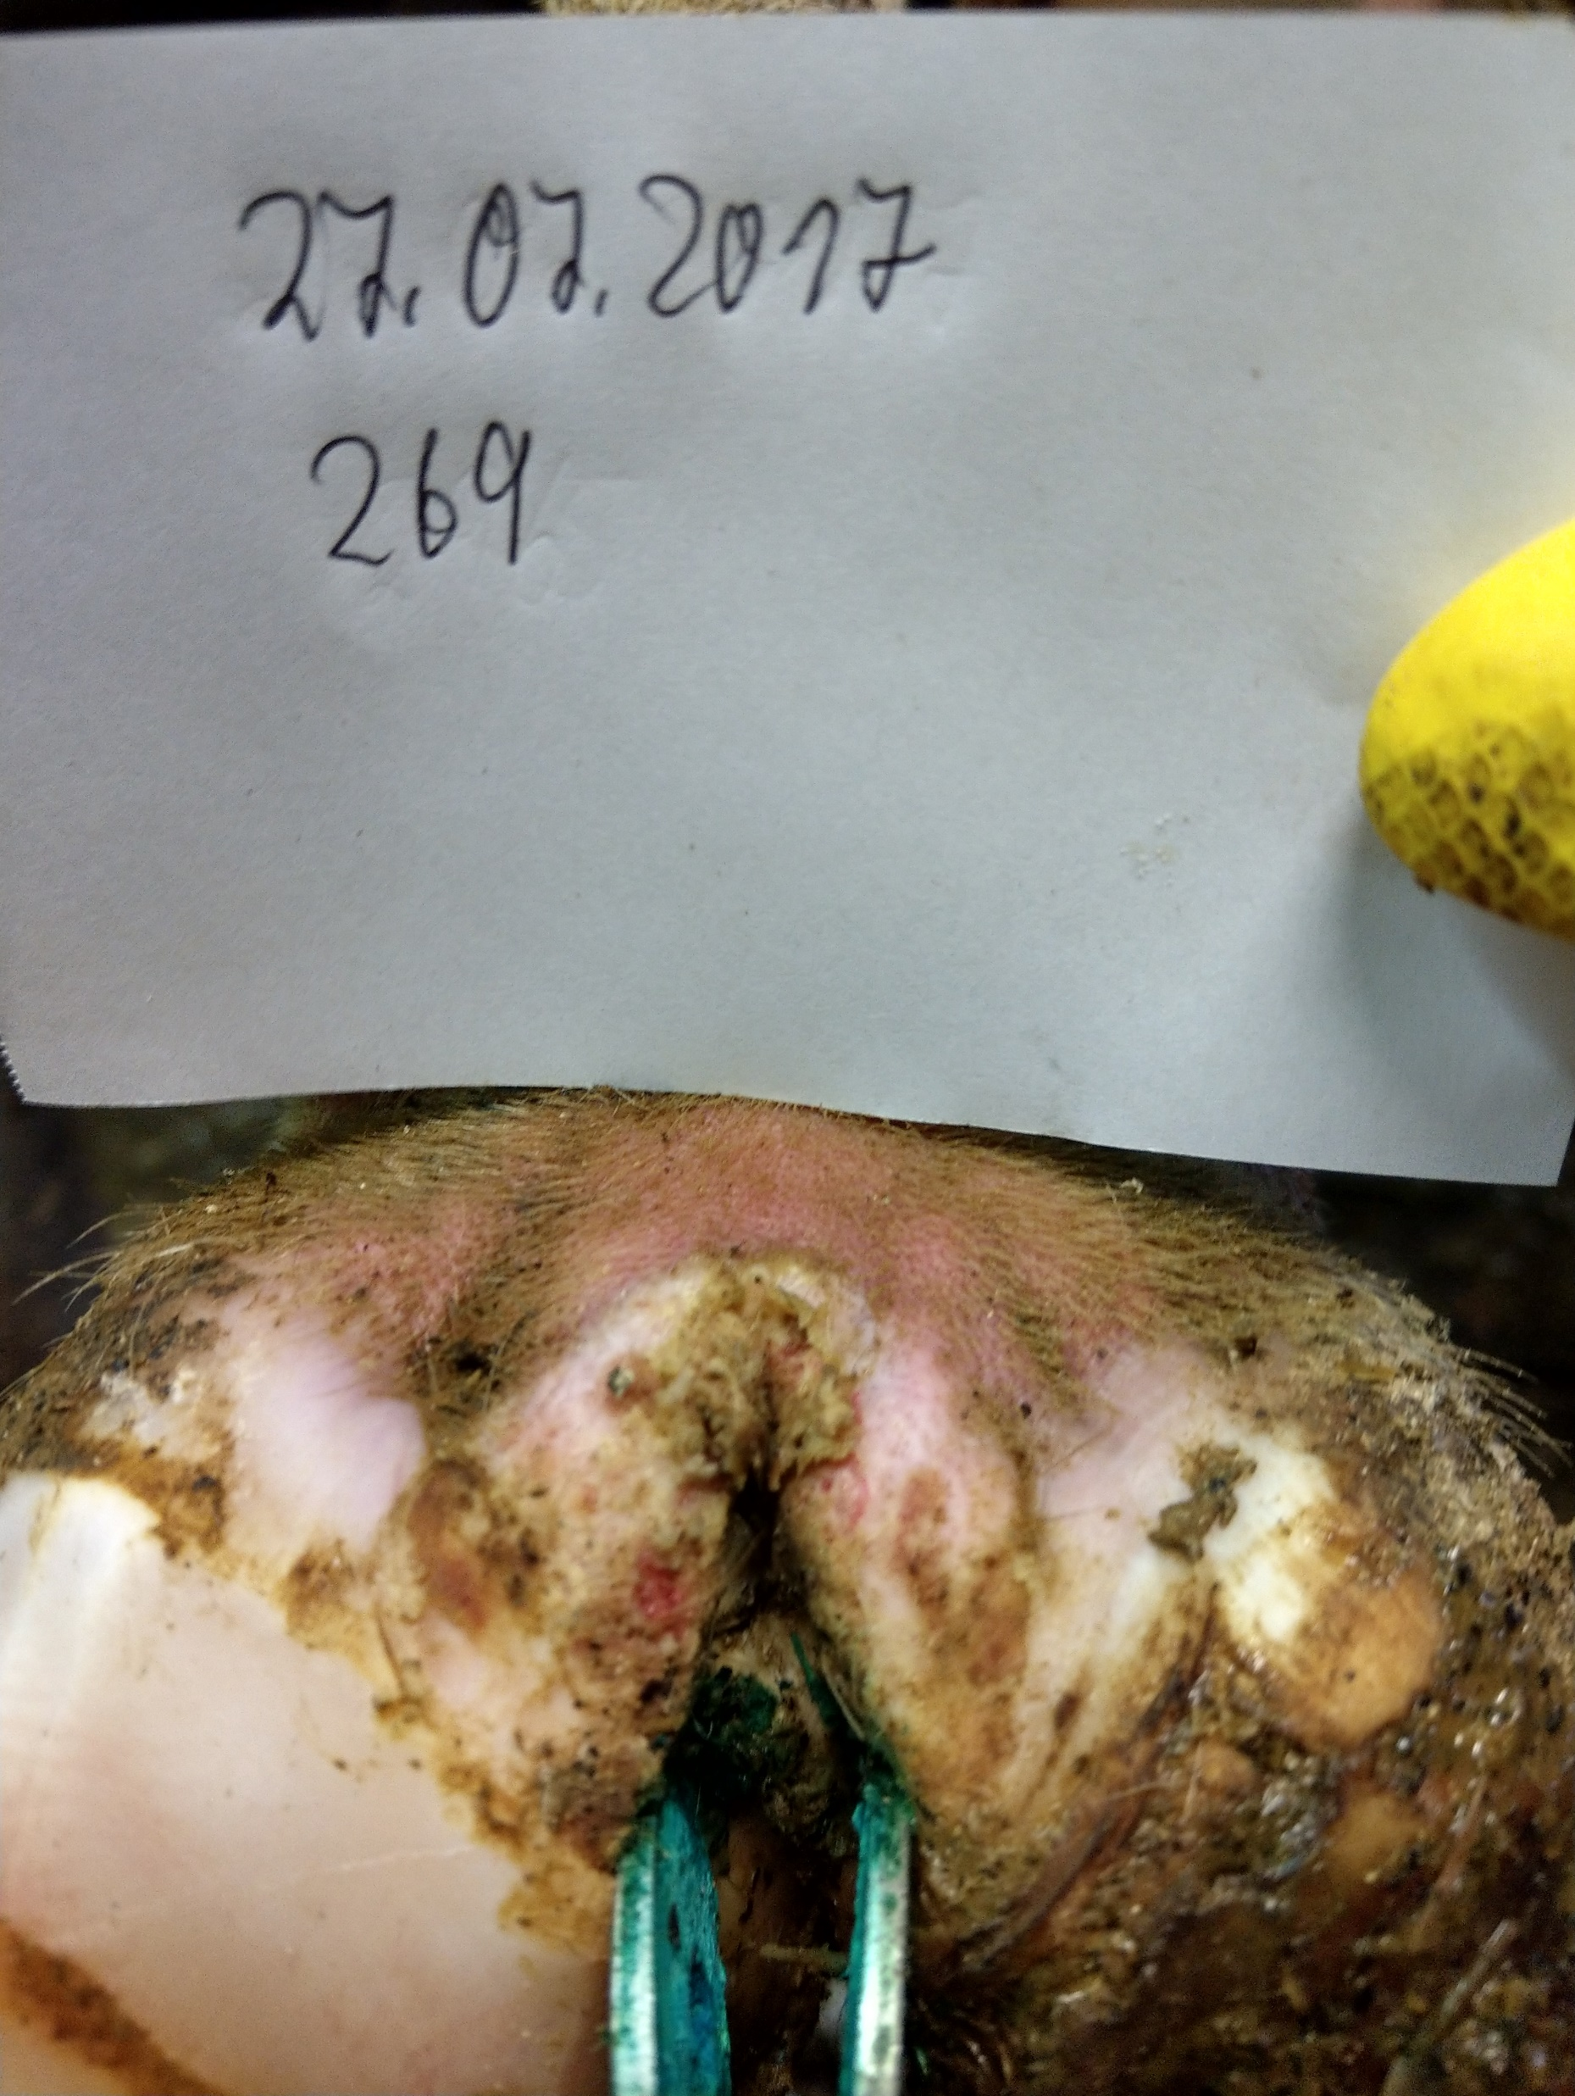
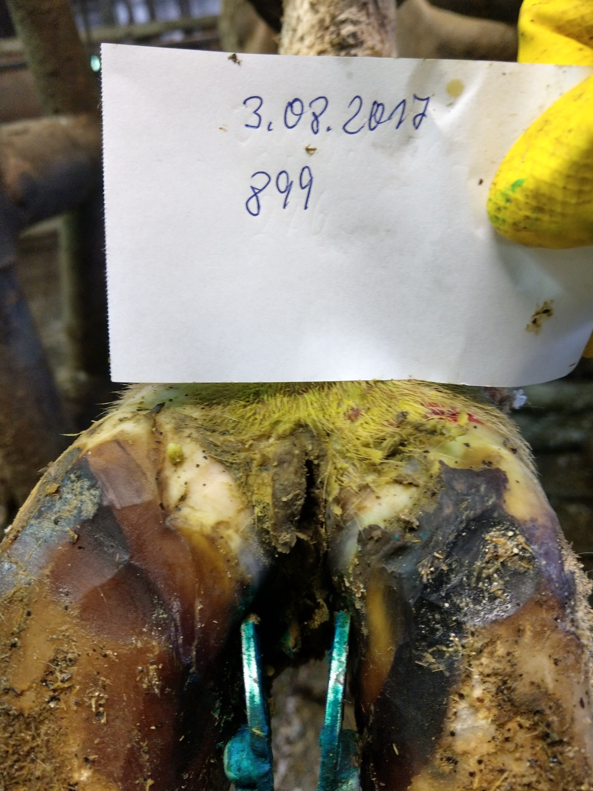
- Diagnose am 27.07.2017 DDM4.1 Mortellaro im hinteren Zwischenklauenbereich. Ist nur mit Spreizzange erkennbar, starkes Schmerzempfinden beim Gehen der Kuh. Die Schwierigkeit besteht im richtigen Aufbringen des Mittels. Verband mit Hoof-fit Gel angelegt.
- Diagnose am 03.08.2017 DDM3 Mortellaro in Abheilung (auch im schwer zugänglichen Bereich). Kuh zeigt keine erkennbare Lahmheit, keine Nachbehandlung nötig.
- Fazit. Sehr gutes Ergebnis für diese schwer zugängliche Stelle bedingt durch die Konsistenz des Mittels.

Slide 6
Das Ergebnis dieser kleinen Untersuchung ist, dass sich Hoof-fit Gel sehr gut zur Mortellarobekämpfung in allen Stadien eignet.
Voraussetzung ist ein gut angelegter Verband, der eine Woche hält.
Hoof-fit Gel besitzt eine sehr gute Konsistenz zum Auftragen.
Gerd Gräubig
Fachagrarwirt Klauenpflege und Instrukteur
Wurschen 05.08.2017

